Slide 1
Bài 12
BẢNG CỘNG, BẢNG TRỪ TRONG PHẠM VI 10

Slide 2



Bài 12
BẢNG CÔNG, BẢNG TRỪ TRONG PHẠM VI 10
Tiết 1
1 + 6 = 7
2 + 5 = 7
3 + 4 = 7
4 + 3 = 7
5 + 2 = 7
6 + 1 = 7

Slide 3

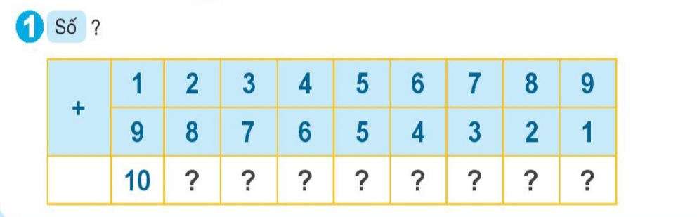
Bài 12
BẢNG CÔNG, BẢNG TRỪ TRONG PHẠM VI 10
Tiết 1
10
10
10
10
10
10
10
10

Slide 4
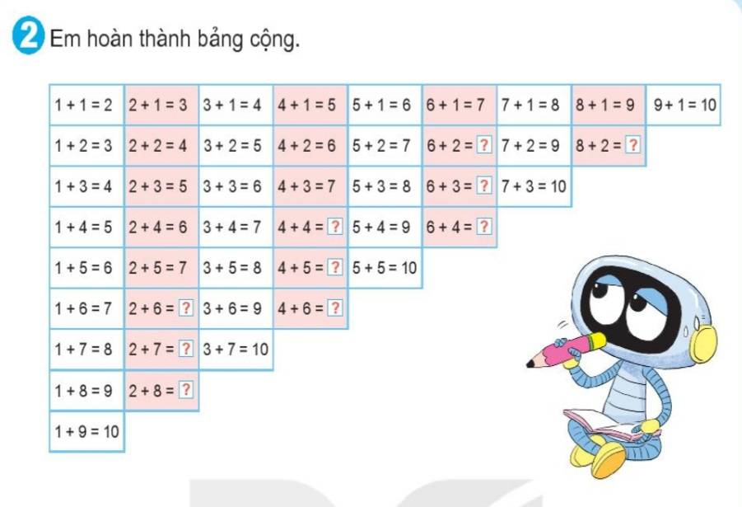
Bài 12
BẢNG CÔNG, BẢNG TRỪ TRONG PHẠM VI 10
Tiết 1
6 + 2 = 8
8 + 2=10
6 + 3 = 9
4 + 4 = 8
6 + 4=10
4 + 5 = 9
2 + 6 = 8
4 + 6=10
2 + 7 = 9
2 + 8=10

Slide 5

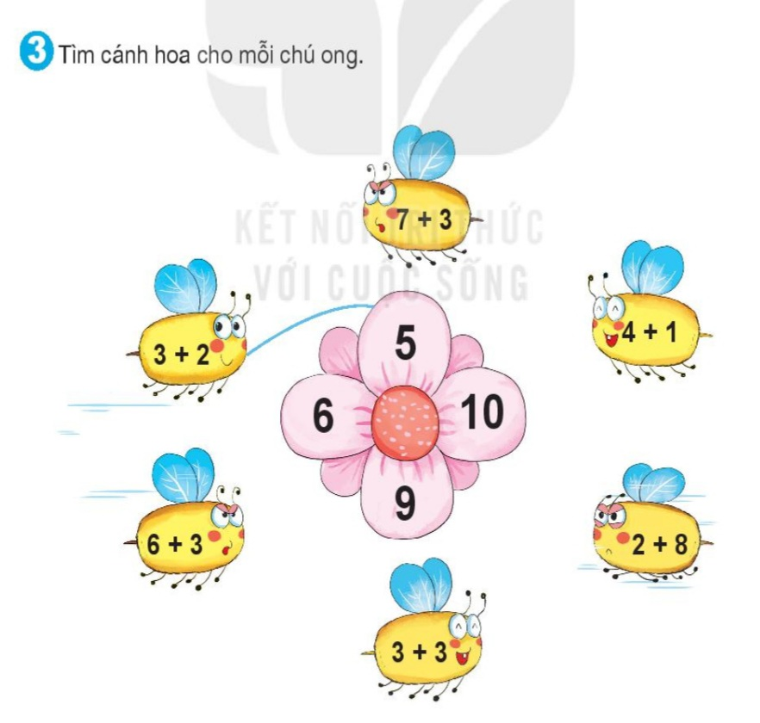



Bài 12
BẢNG CÔNG, BẢNG TRỪ TRONG PHẠM VI 10
Tiết 1

Slide 6
Hẹn gặp lại
tiết 2!

Slide 7


Bài 12
BẢNG CÔNG, BẢNG TRỪ TRONG PHẠM VI 10
Tiết 2
8 - 1 = 7
8 - 2 = 6
8 - 3 = 5
8 - 4 = 4
8 - 5 = 3
8 - 6 = 2
8 - 7 = 1

Slide 8
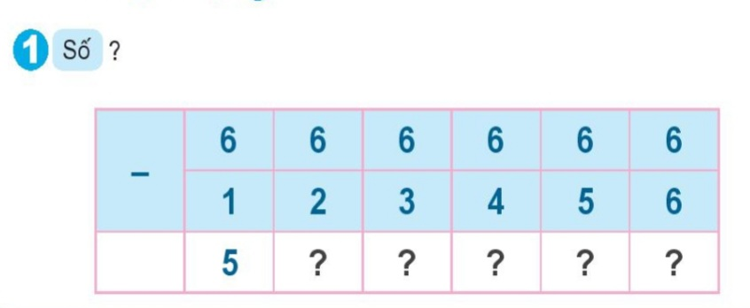
Bài 12
BẢNG CÔNG, BẢNG TRỪ TRONG PHẠM VI 10
Tiết 2
5
4
3
2
1
0

Slide 9
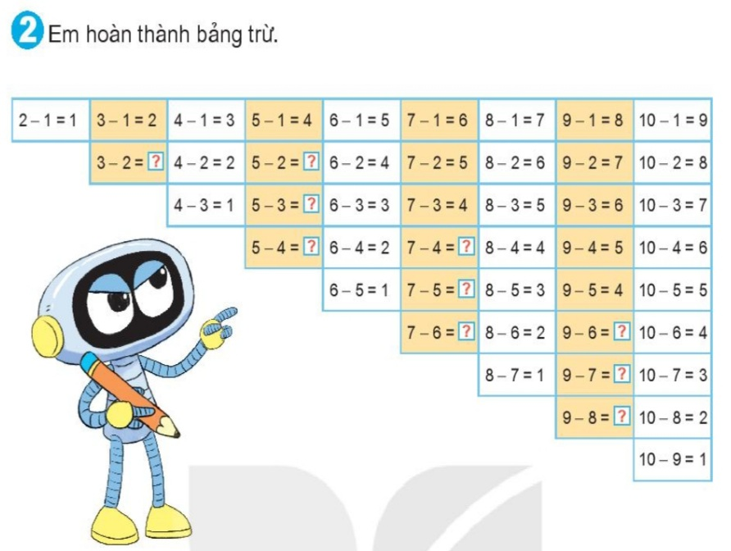
Bài 12
BẢNG CÔNG, BẢNG TRỪ TRONG PHẠM VI 10
Tiết 2
3 - 2 = 1
5 - 2 = 3
5 - 3 = 2
5 - 4 = 1
7 - 4 = 3
7 - 5 = 2
7 - 6 = 1
9 - 6 = 3
9 - 7 = 2
9 - 8 = 1

Slide 10
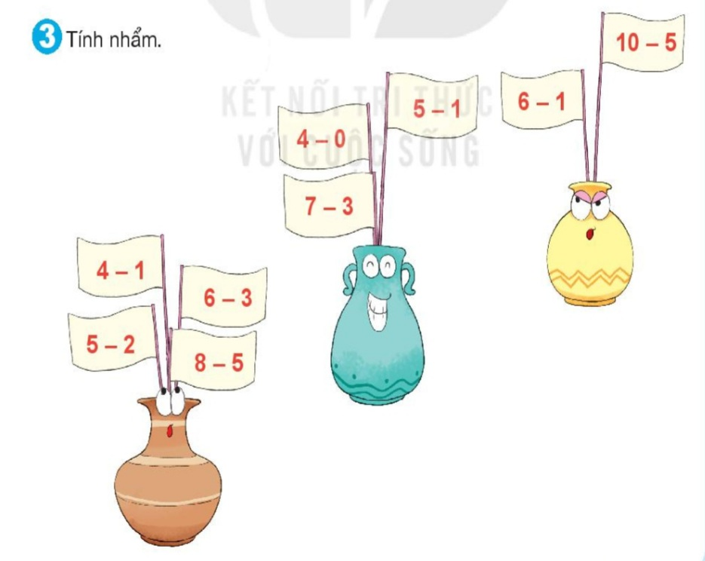
Bài 12
BẢNG CÔNG, BẢNG TRỪ TRONG PHẠM VI 10
Tiết 2
5
4
3

Slide 11
Hẹn gặp lại
tiết 3!

Slide 12

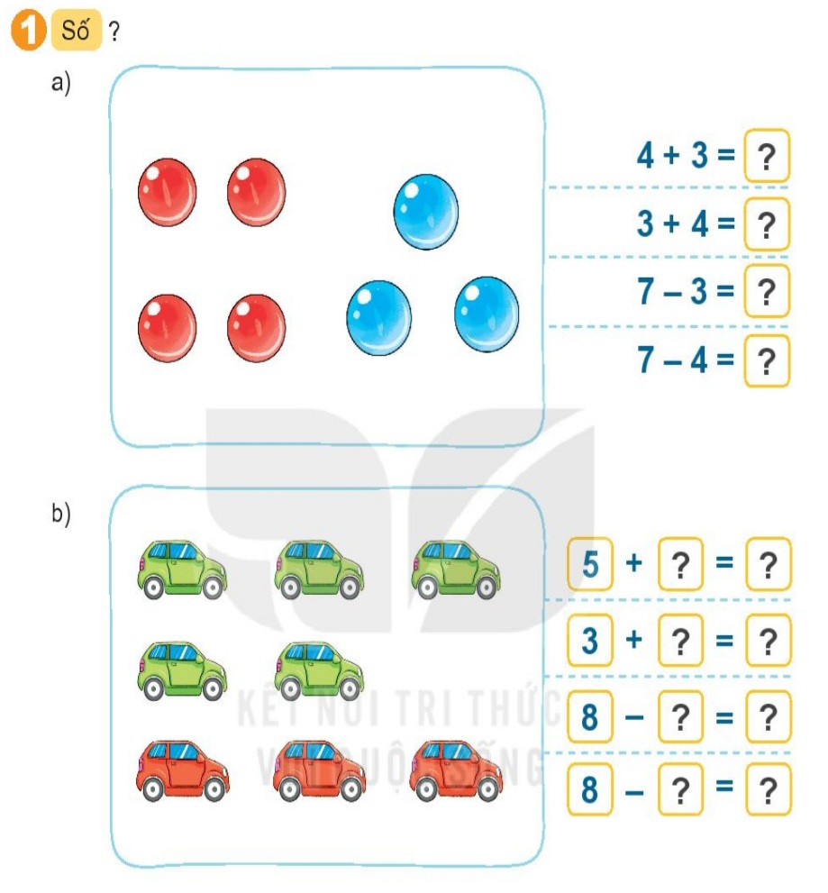
Bài 12
BẢNG CÔNG, BẢNG TRỪ TRONG PHẠM VI 10
Tiết 3
7
7
4
3
3
8
5
8
3
5
5
3

Slide 13

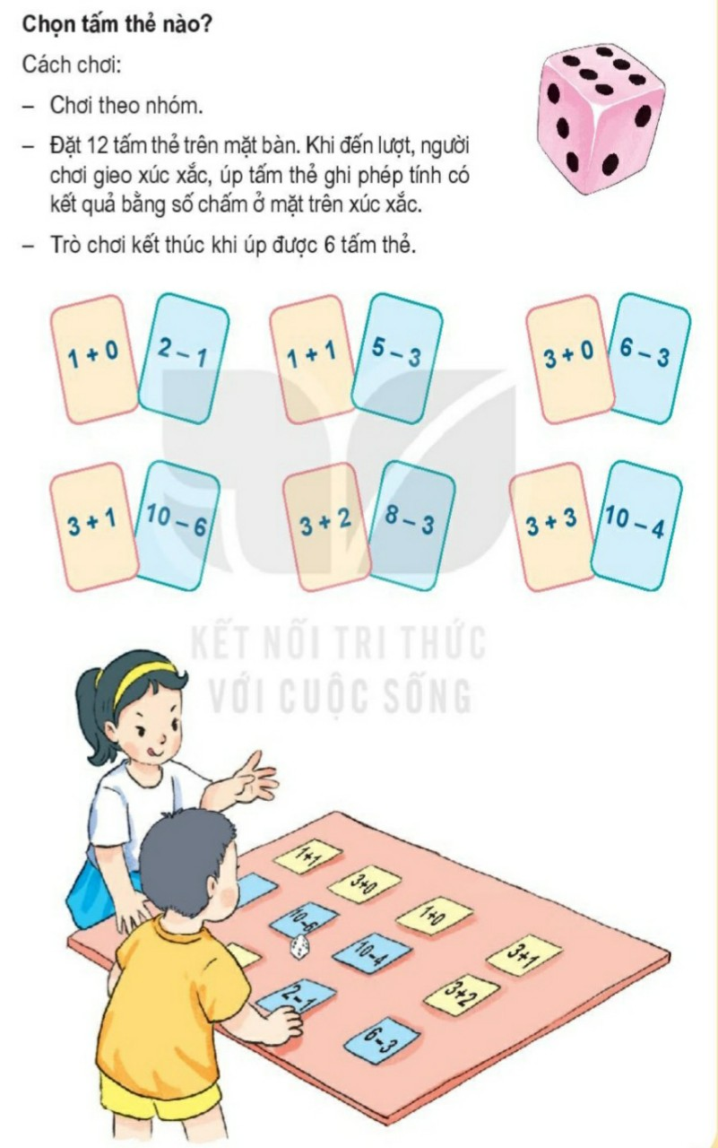
Bài 12
BẢNG CÔNG, BẢNG TRỪ TRONG PHẠM VI 10
Tiết 3

Slide 14
Tạm biệt !

